Slide 1
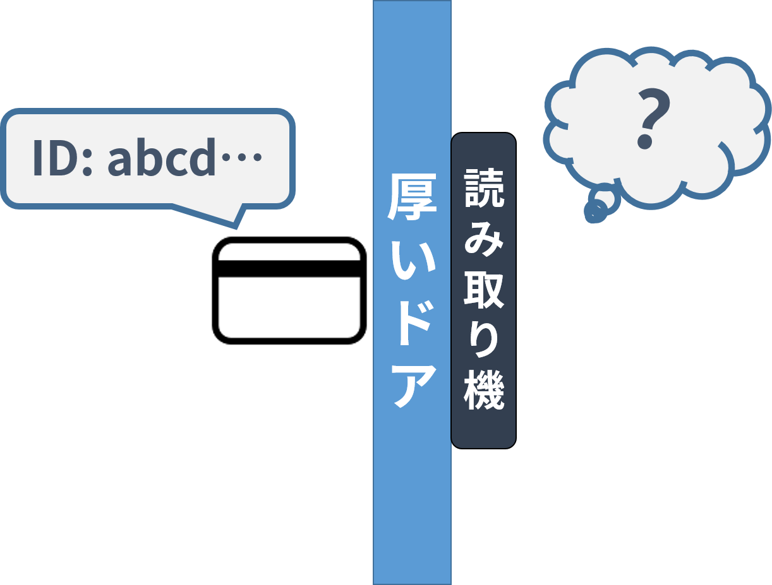
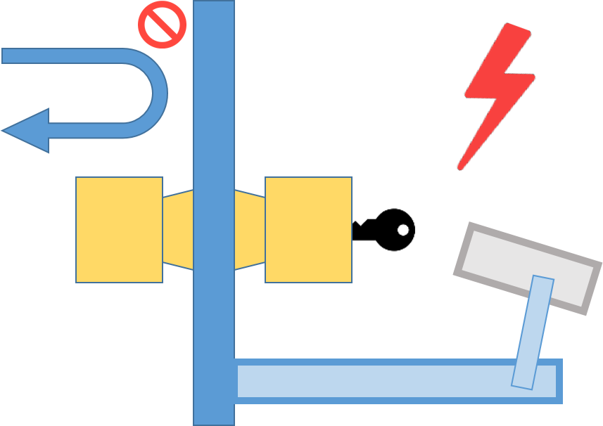
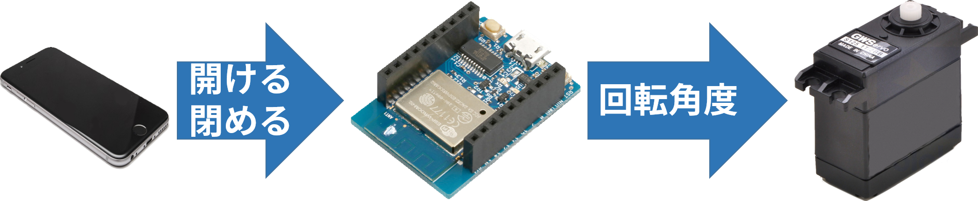
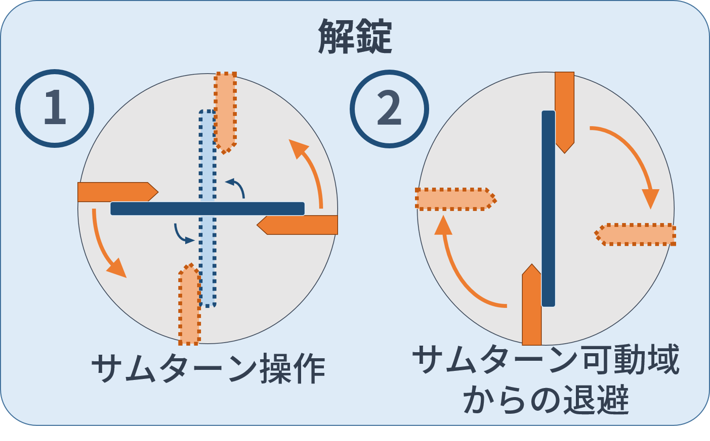
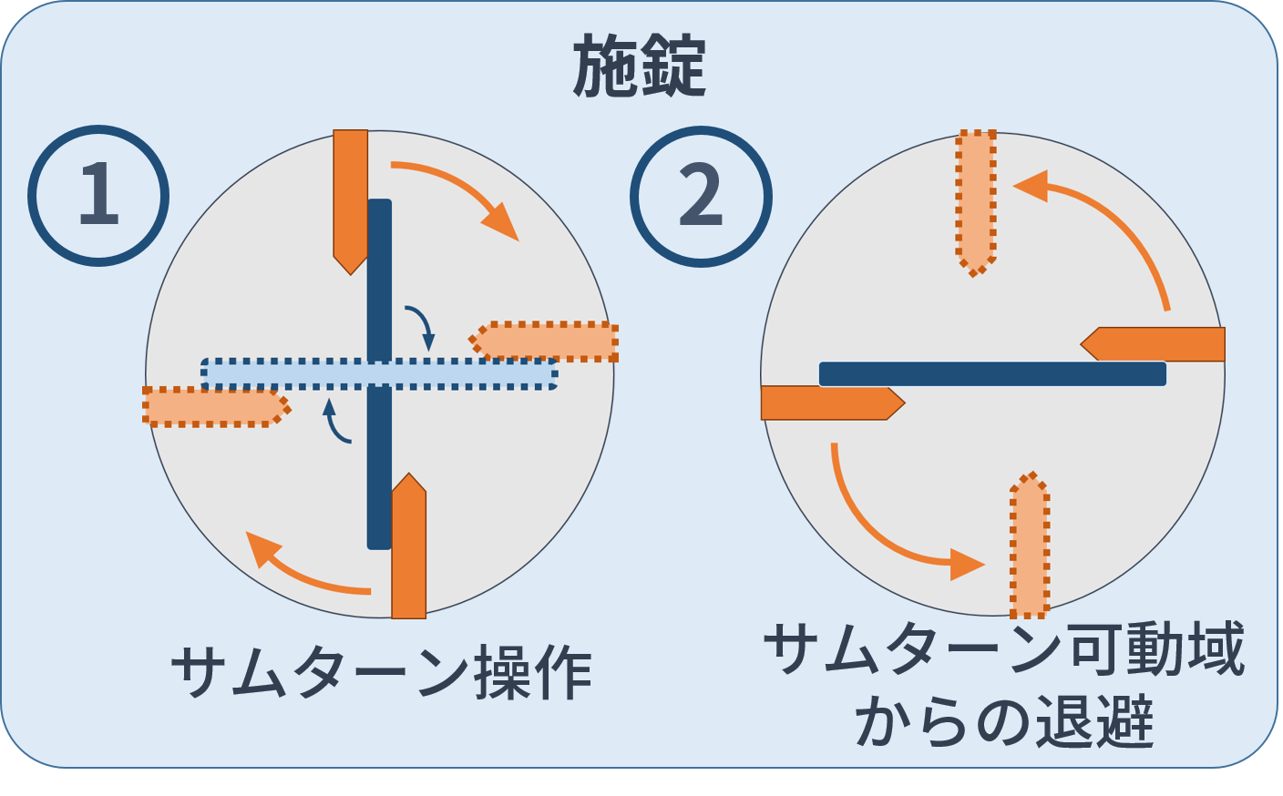
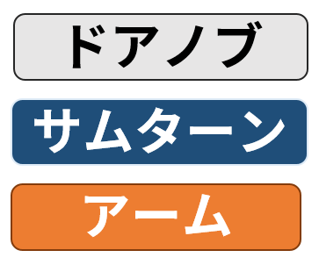
ブラウザから操作可能な 汎用IoT施錠・解錠システムの開発 岩田研究室 千枝睦実
研究背景
研究室のIoT施錠・解錠システムの問題
衝撃に弱い
締め出されてしまう！
別のドアにも利用したい
カードが読み取れない！
トラブルと手間を、より少なく
提案手法
ブラウザからの操作 ……カードより容易に取り出せるスマートフォンを想定
3Dプリンターを用いた外装 ……全体の形状を見直し、耐衝撃性を強化する
360°回転サーボモーターの採用 ……故障しても鍵で開閉可能
ESP-WROOM-02のWi-Fi受信機能を用いて、ブラウザから操作する
アームがサムターンの可動域から退避し、手動開閉時の干渉を防ぐ
今後の予定
参考文献
10月 外装製作・改良
11月 動作検証・運用テスト
12月 卒業論文の執筆
[1] Watch Contents, “ESP-WROOM-02でつくるスマートロック“, http://watchcontents.com/iotseries_1_smartlock ,
2016/10/10, 2017/8/8 閲覧
[2] Qrio株式会社, “Qrio Smart Lock”
https://qrio.me/store/smartlock/ ,2017/6/26 閲覧
[3] ゆとり部屋, “RaspberryPiとサーボモーターで家のドアをiPhoneから開ける” http://yutoribeya.com/2014/08/24/door-lock-via-web/ , 2014/08/13, 2017/6/26 閲覧

